Slide 1

网络图片缓存优化

Slide 2


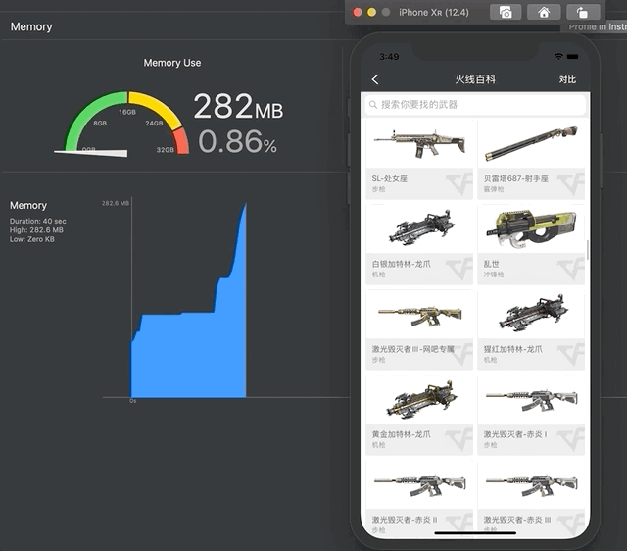

LRU缓存淘汰算法
问题来源
掌上穿越火线CF的火线百科页面滑动时内存飙升，退出该界面后，内存不下降。

Slide 3
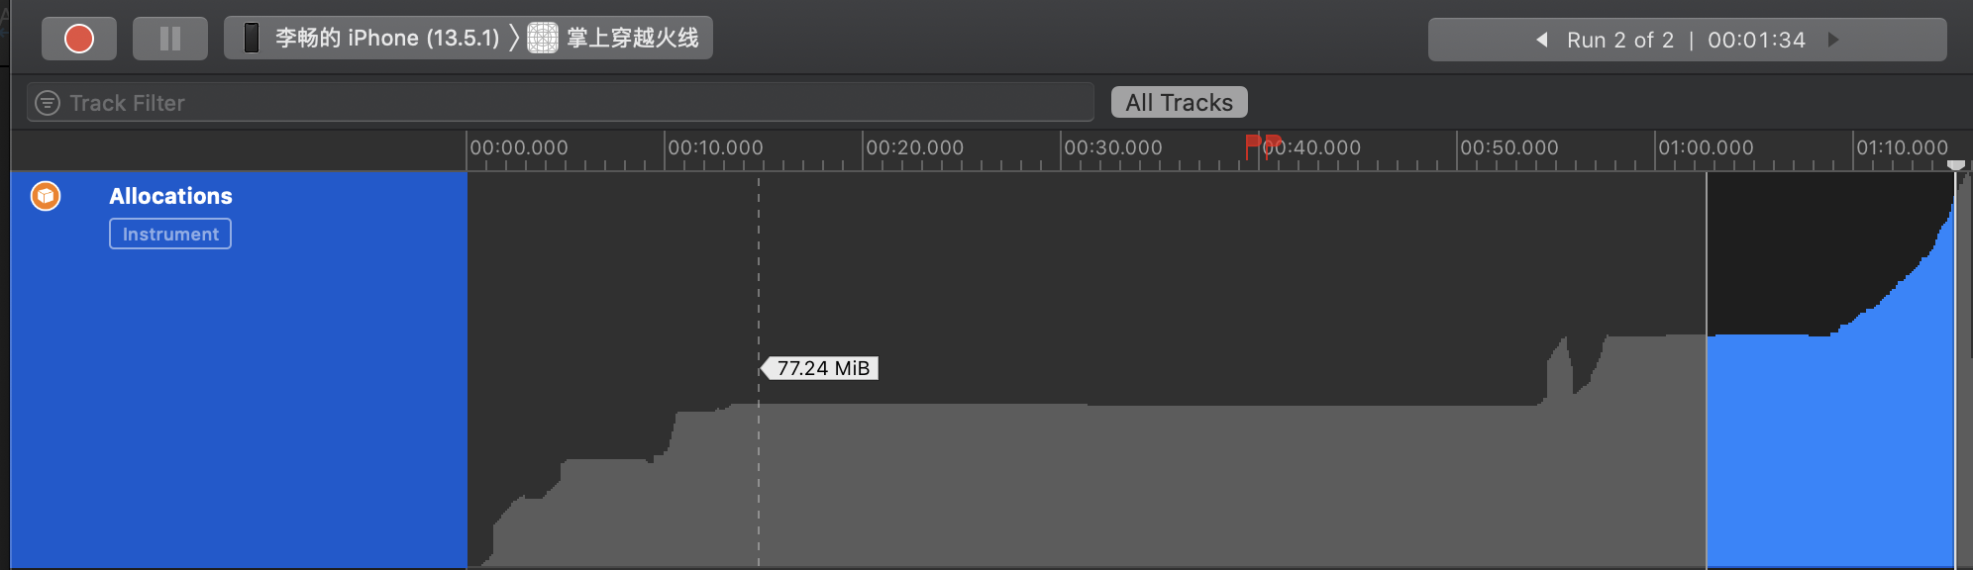
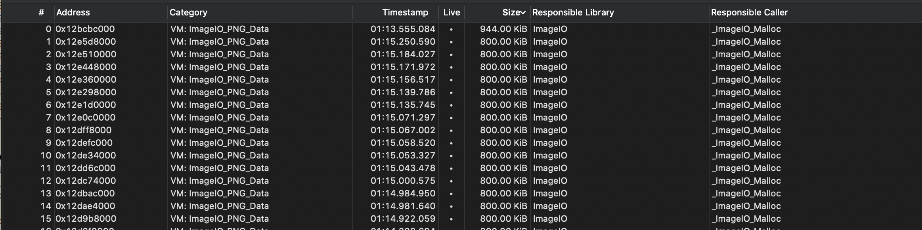
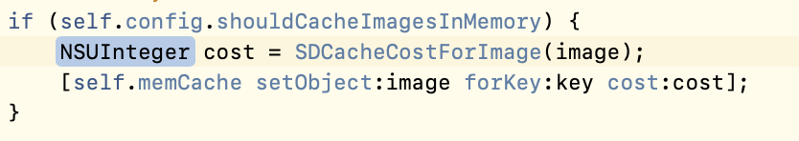
LRU缓存淘汰算法
问题分析
使用instruments分析，发现造成内存升高的原因是将SDWebImage大量图片缓存到内存里。
SDWebImage图片缓存的缺点
不设置限制时，图片占用内存会一直增长。
仅可从数量和大小两个纬度限制占用内存大小，到达限制值之后，内存会一直维持高位。
不考虑实际场景，全部缓存在内存中。
NSCache的totalCostLimit和countLimit限制不严格，释放时机随缘。
App退到后台会释放内存。

Slide 4
LRU缓存淘汰算法
方案设计
图片内存大小超过一定值，释放内存。
图片内存超过一定数量，释放内存。
图片内存存在一定时间没有被使用，释放内存。
程序进入后台之后，内存还保留。
释放顺序
LRU
释放最少使用次数，最久没有使用的内存
先入先出 vs 最少使用 vs 最近最少使用
数组 VS 链表
最新或最近使用图片内存放头结点
最旧或最少使用图片内存放尾结点

Slide 5
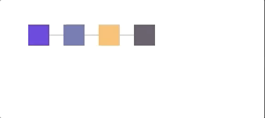
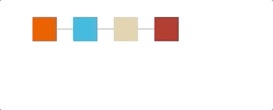
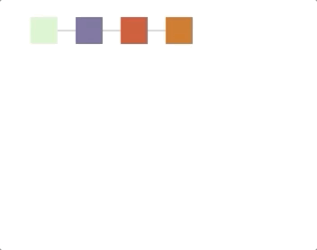
LRU缓存淘汰算法
单链表
新增缓存已经在链表A结点内，将A结点移动到头结点。
新增缓存没有在链表，直接插入头结点。
新增缓存后，检查总大小/个数/尾结点时间。
定时检查总大小/个数/尾结点时间。
时间复杂度
增：O(n)
删：O(1)
查：O(n)
存在的问题
增/查时间复杂度高。
频繁创建/删除结点，浪费资源。

Slide 6
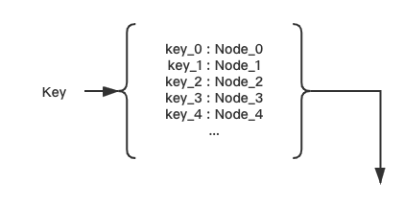
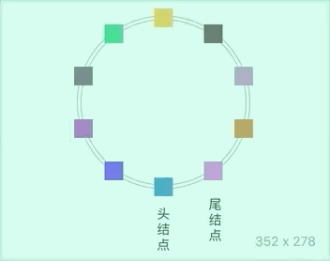
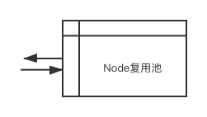
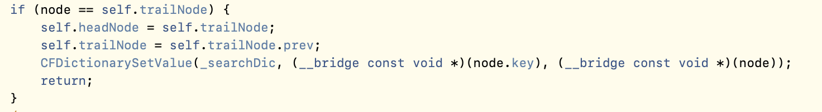
LRU缓存淘汰算法
降低时间复杂度
使用散列表保存结点
增：O(1)
删：O(1)
查：O(1)
避免频繁删除结点/创建结点/连接结点
使用循环链表和节点复用池，避免删除和重复创建结点
为了方便查找前驱结点，使用双向链表。
结点已满时，直接将尾结点的数据替换为新数据，移动头结点和尾结点的指向。
关键代码

Slide 7
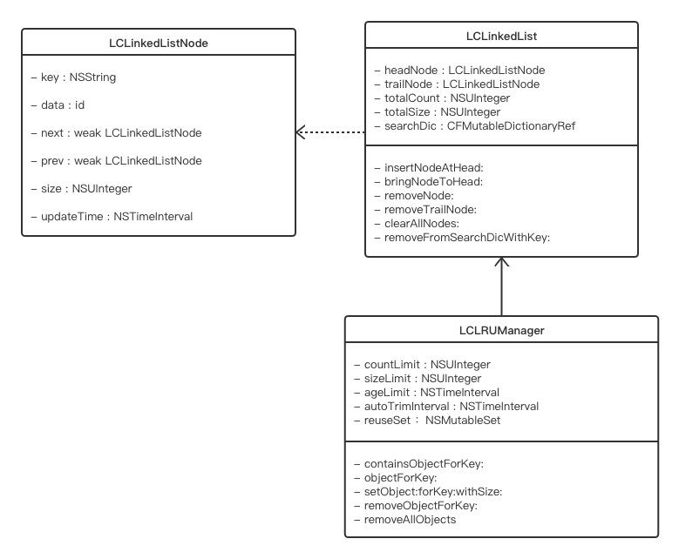
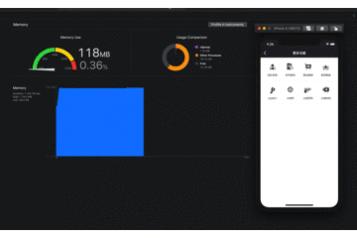
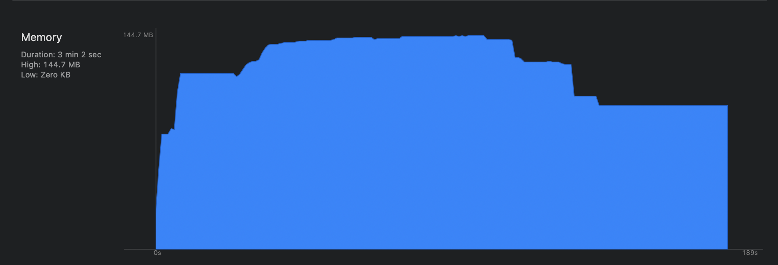
LRU缓存淘汰算法
最终方案
散列表+双向循环列表+结点复用池
不删除结点，不重复创建节点，只替换节点内的key和data，并修改头结点和尾结点的指向。大大降低了开销。
支持超时释放内存
退到后台不会释放
线程安全

Slide 8
LRU缓存淘汰算法
业界方案对比
限制内存个数耗时图（秒）
限制内存大小耗时图（秒/MB）
说明：
十万次存储，countLimit从1000到100000的存储耗时。
LCLRUManager相对于YYMemoryCache有压倒性优势。
NSCache没有实时处理数量限制逻辑。
说明：
十万次存储，不限制countLimit，但是限制在五万次存储到达totalCostLimit。
耗时和到达存储大小限制时的存储个数有关。
LCLRUManager在同等条件下，存储有显著优势。

Slide 9
LRU缓存淘汰算法
业界方案对比
比较项 | YYMemoryCache | NSCache | LCLRUManager
是否有超时自动释放功能 | 有 | 无 | 有
释放内存即时性 | 高 | 低 | 高
退到后台是否释放内存 | 无 | 有 | 无
是否有节点复用池 | 无 | 无 | 有
增 | 差 | 中 | 优
删 | 即时释放 | 不即时释放 | 即时释放
查 | O(1) | 未知 | O(1)

Slide 10
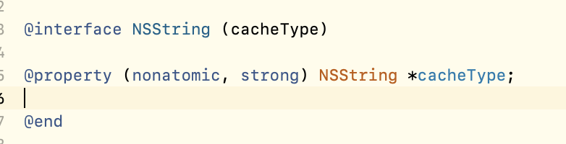
LRU缓存淘汰算法
根据使用场景使用不同的缓存策略
String新增属性cacheType
根据不同的cacheType使用不同的LCLRUManager来管理缓存

Slide 11
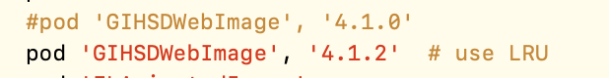
LRU缓存淘汰算法
所有网络图片实现超时释放内存
改造SDImageCache，内部memCache将NSCache替换为LCLRUManager
将SDWebImage改为私有库，中心仓库从github移动到工蜂

Slide 12
LRU缓存淘汰算法
Thank you

